Slide 1
JAPANESE CARTOONS
Amber Alyssa Tomala

Slide 2
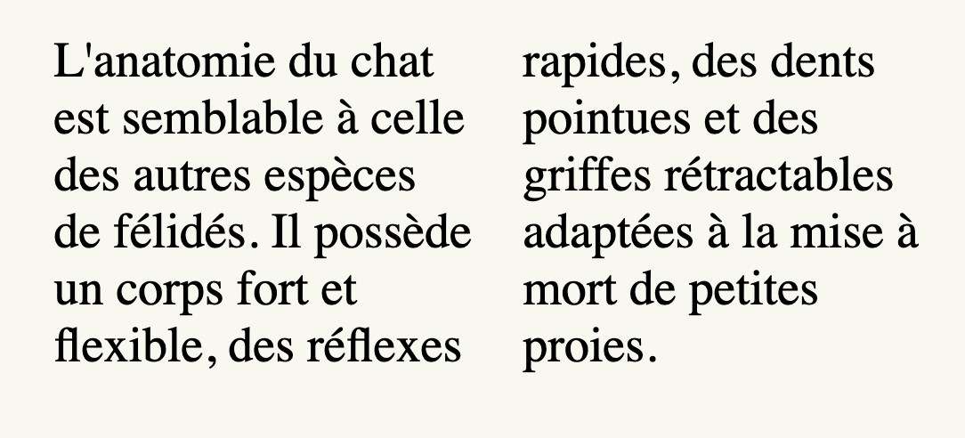
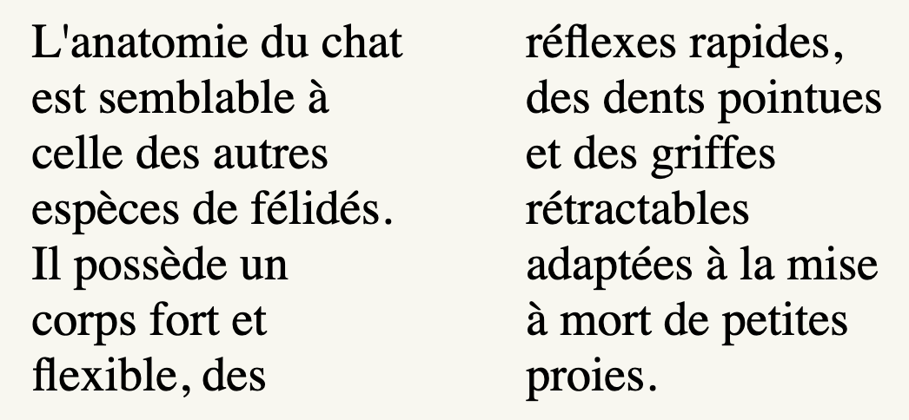
DEFININITION
La propriété CSS column-count permet de segmenter un texte en plusieurs colonnes
main.css
p {
column-count: 2;
}
La propriété CSS column-gap permet de spécifier l’écart entre les colonnes
main.css
p {
column-count: 2;
column-gap: 40px;
}

Slide 3
SYNTAXE ET PROPTIETES column-count
column-count: number;
column-count est une propriété pouvant être définit grâce à une valeur <number>
Exemples :
column-count: 4;
ou
column-count: 6;

Slide 4
SYNTAXE ET PROPTIETES column-gap
column-gap est une propriété pouvant être définit par différentes valeurs
column-gap: length;
ou
column-gap: percentage;
<length>
-> valeur de longueur
<percentage>
-> valeur de pourcentage
Exemples :
Column-gap: 5px;
Column-gap: 12%;

Slide 5

EXEMPLE D’UTILISATION
La propriété CSS column-gap est utilisée sur ce site pour espacer les textes.
https://www.edweek.org/

Slide 6

EXEMPLE D’UTILISATION
La propriété CSS column-count est utilisée sur ce site pour une meilleure compréhension des informations
https://antistatique.net/services

Slide 7
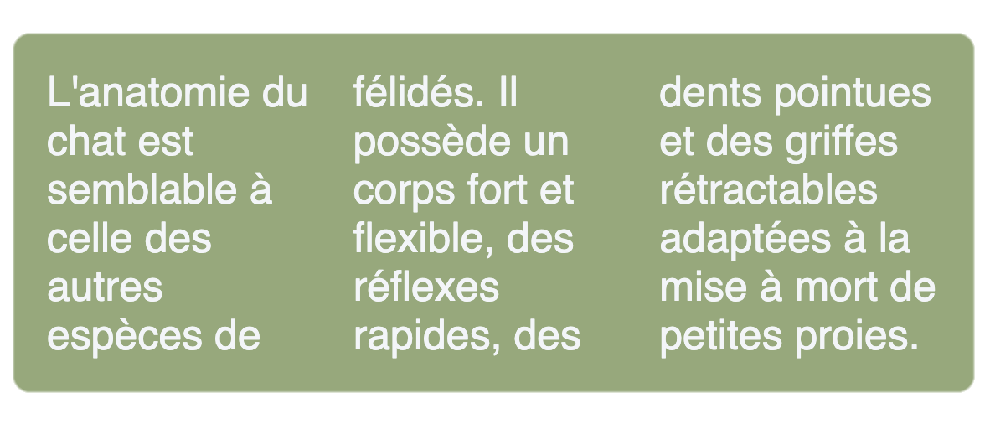
CODEPEN
Utilisation des propriétés css column-gap et column-count afin de rendre fantastique son site internet
https://codepen.io/Heehm/pen/NWaZMRo

Slide 8
SOURCES
https://developer.mozilla.org/fr/docs/Web/CSS/column-count
https://developer.mozilla.org/fr/
https://www.w3schools.com/cssref/css3_pr_column-gap.asp

